Slide 1
Programação I (Aula 1)
Prof. André Luiz Braga
M.Sc - COPPE/UFRJ
D.Sc – IBM Silicon Valley Lab / COPPE / UFRJ
IBM Certified Sr. IT Architect / Open Group

Slide 2
Programação I - Aula 1
Apresentação e avisos
Conteúdo Programático
Bibliografia
Linguagens de Programação
Ambientes de Desenvolvimento
Características da Linguagem JAVA
Variáveis, operadores e tipos de dados
Comandos de Controle de fluxo

Slide 3
Programação I Avisos
AV1➔ 50% prova Escrita AV2 ➔ A decidir
AV3 ➔Prova
Provas são nominais, não tem como fazer em outra turma.
Trabalhos em grupo ➔ A decidir
Trabalhos ➔ Quem faltar no dia da entrega ficará sem nota
Seu professor é DALTÔNICO!!!
Celulares / WhatsApp / Conversas paralelas ➔ Lá fora

Slide 4
Programação I Conteúdo Programático
INTRODUÇÃO À LINGUAGEM DE PROGRAMAÇÃO
Características da linguagem Java, Plataforma, Ambiente e Ferramentas
Hello World!!!
Tipos de dados, Constantes e variáveis, Operadores e expressões, Conversões
Entrada e Saída de dados via console e com JOptionPane
Comandos de controle de fluxo
Vetores (Arrays)
CONCEITOS DE ORIENTAÇÃO A OBJETOS
Classes e Objetos
Atributos, métodos e construtor
Encapsulamento
Sobrecarga de métodos e de construtores
Classes pré-definidas : Math e String
Relacionamento entre objetos
Herança e polimorfismo, Classe Abstrata, Interface
Métodos e atributos estáticos
TRATAMENTO DE EXCEÇÕES
COLEÇÕES

Slide 5
Bibliografia
Básica:
DEITEL, JAVA COMO PROGRAMAR - 8a edição
FLANAGAN, David. O guia essencial. 5. ed. Rio de Janeiro: Bookman, 2006.
SANTOS, Fabiano. Linguagens de programação. Rio de janeiro: SESES, 2015.
Complementar:
CORNELL, Gary; HORSTMANN, Cay S. Core Java - Vol. 1 - Fundamentos - 8a. ed., Pearson Education, 2010.
CORNELL, G. ; HORSTMANN, Cay : Core Java 2: Recursos Avançados . São Paulo,SP: Makron Books, 2001.
ECKEL, Bruce. Thinking in Java (4th edition). Upper Saddle River, New Jersey: Prentice Hall., 2006.
HUBBARD, J. R. Programação com Java. 2a. ed. Rio de Janeiro:Bookman, 2006.
REESE, George. JDBC e Java: programação para banco de dados [tradução Marcos Vieira.]. São Paulo: Berkeley Brasil, 2001.
SIERRA, Kathy; Bates, Bert. Use a Cabeça! Java, 2a. edição, ed. AltaBooks, 2007.

Slide 6
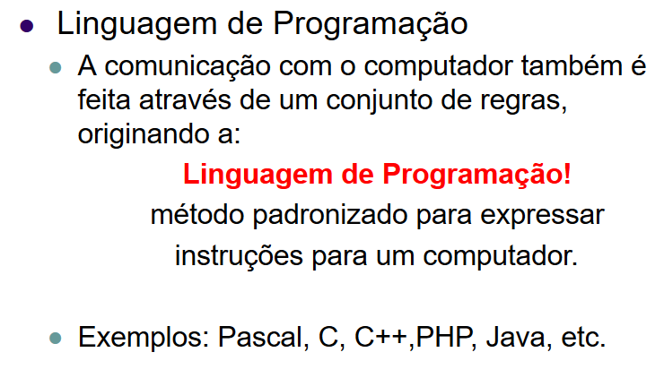
Programação I Caracteristicas das Linguagens

Slide 7
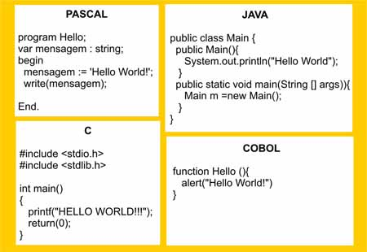
Programação I Caracteristicas das Linguagens

Slide 8
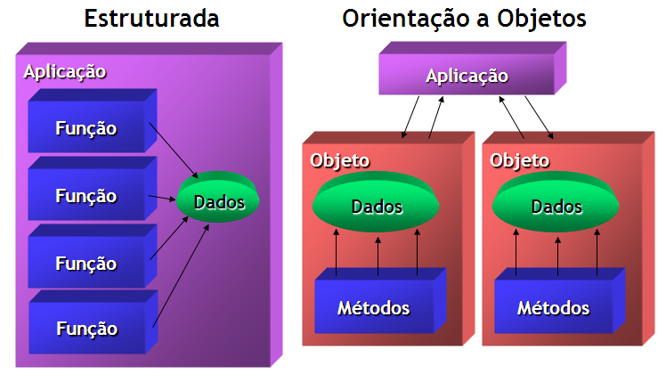
Programação I Programação Estruturada x Orientação Objeto

Slide 9
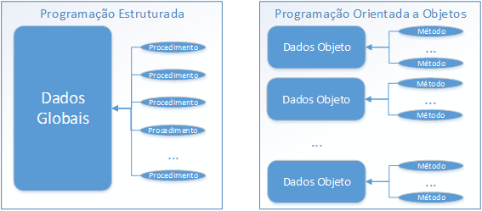
Programação I Programação Estruturada x Orientação Objeto

Slide 10
Programação I Características: Historia
Linguagem C ➔ Linguagem para programadores
Criação de Sistemas operacionais
Tudo tem que ser estruturado
Precisa saber o que está fazendo
Tratar seus erros previamente
Linguagem C++ ➔ Mais alto nível – Orientada a Objeto
Complexa ➔ Rejeição por causa do C
Rejeitada pela performance do “Late binding”
Muitos erros
Portabilidade
JAVA ➔ Tomou a frente quando as máquinas estavam prontas para o C++
Portabilidade ➔ Rodar sobre uma maquina virtual padronizada
Toma conta dos erros do programador
“Força” a orientação a objetos

Slide 11
Programação I Ambientes de Programação
IDE, Eclipse, NetBeans, J++
Eclipse (IBM) x SUN (NetBeans)
Android (C, JAVA)
Visual Studio Community (C,C#)

Slide 12
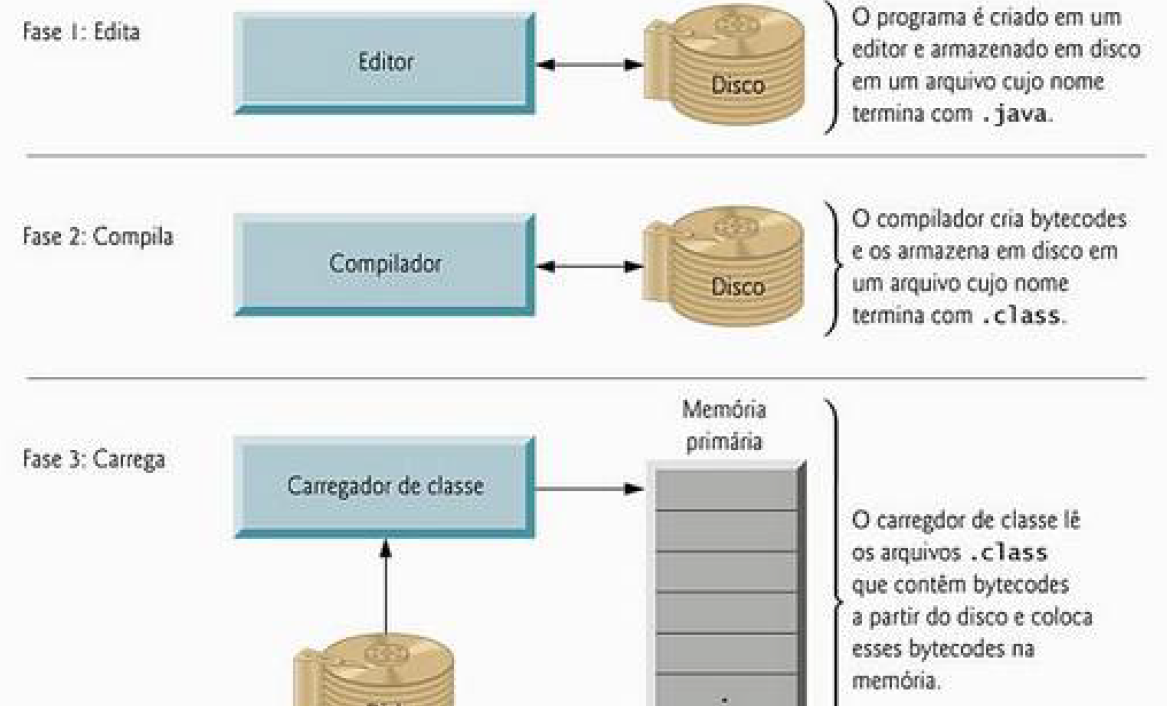
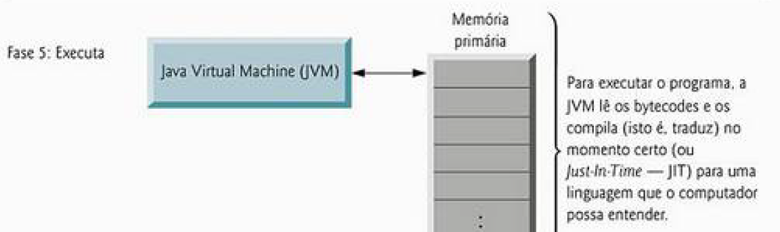
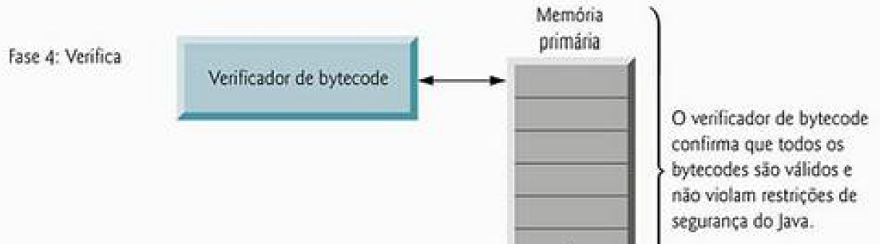
Programação I - Ciclo de Vida do JAVA (Deitel Cap I)

Slide 13
Programação I Plataforma JAVA
Tipos de Aplicações
“Stand Alone” ➔ Classe de “Entrada”
“Applets” ➔ Frame de inicialização
Web ➔ Servlets
Mobile ➔ Framework de inicialização
Estrutura do Código
Classes e classes aninhadas por arquivo
Classes organizadas por pacote e tema (Ex. br.emresa.poo.programa1)

Slide 14
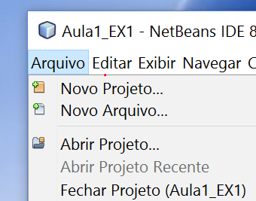
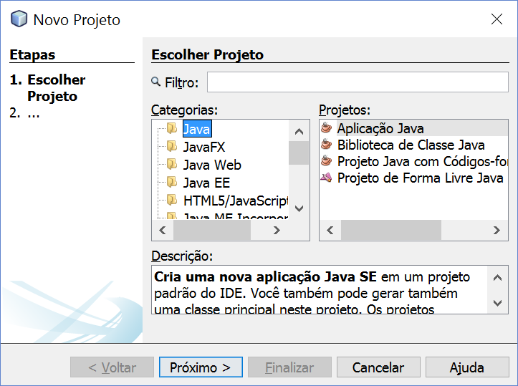
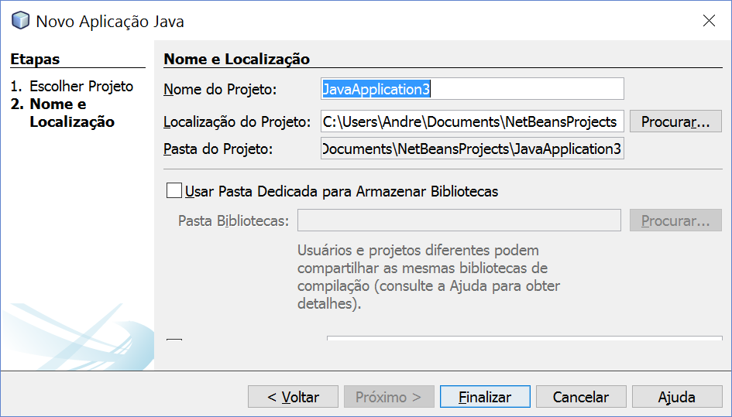
Programação I – Hello World

Slide 15
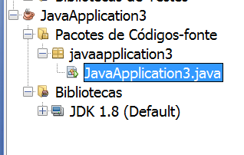
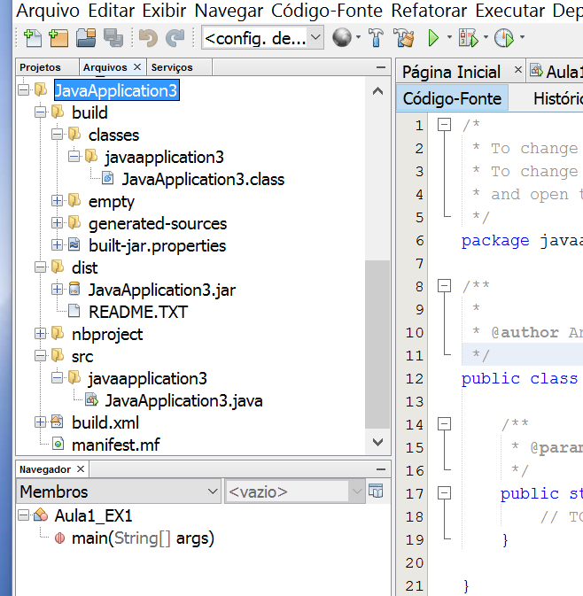
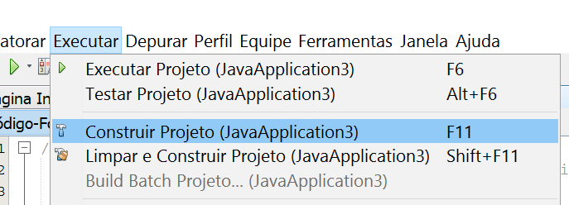
Programação I – Hello World

Slide 16

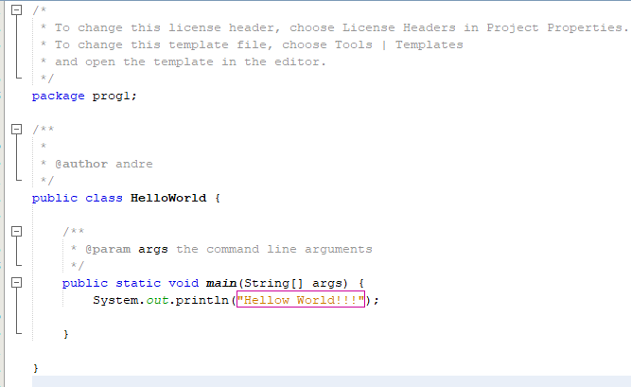
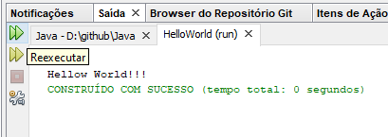
Programação I – Hello World
Inicio e fim de Bloco de Comandos
Inicio e fim de Bloco de Comandos

Slide 17
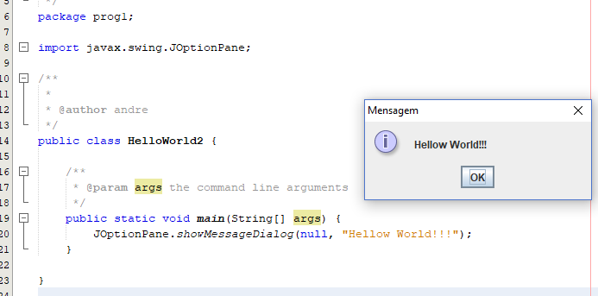
Programação I – Hello World II

Slide 18
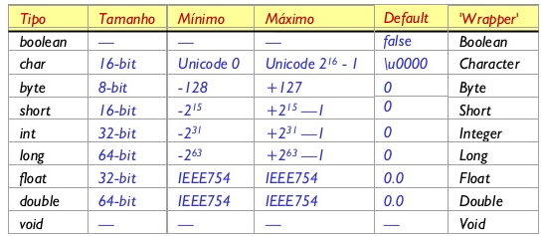
Programação I Tipos de dados primitivos

Slide 19
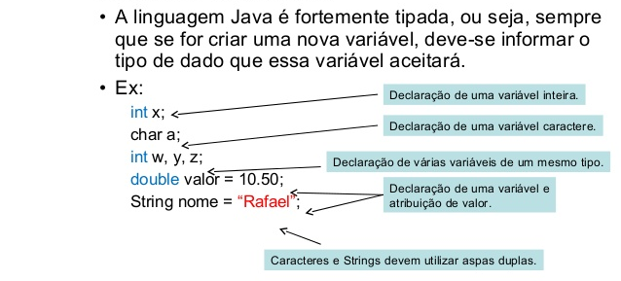
Programação I Variáveis e Constantes

Slide 20
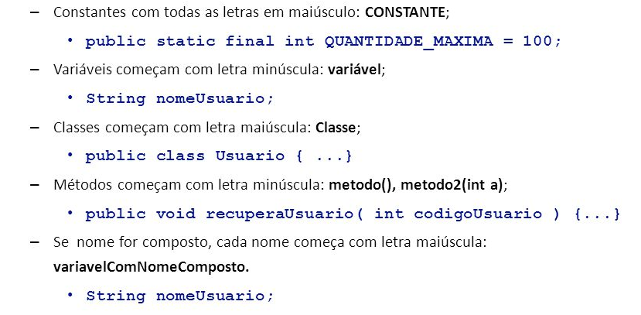
Programação I Variaveis e Constantes – Convenções de Nome

Slide 21
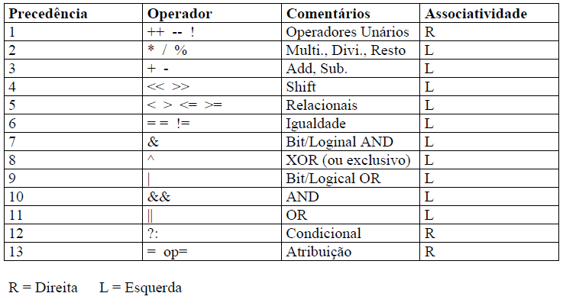
Programação I - Operadores

Slide 22
Programação I – Exemplo 1
package aula1_ex2;
import java.util.Scanner;
public class Aula1_EX2 {
public static void main(String[] args) {
// Classe de leitura da biblioteca java
Scanner input = new Scanner(System.in);
System.out.println("Diga o numero de alunos:");
int nrAlunos = 0; //Quantos alunos serão lidos
double aV1, aV2, aV3;
nrAlunos = input.nextInt();
for(int i=0 ; i < nrAlunos ; i++){
System.out.println("Aluno " + (i+1) );
System.out.print("Entre nota da AV1: "); aV1 = input.nextDouble();
System.out.print("Entre nota da AV2: "); aV2 = input.nextDouble();
System.out.print("Entre nota da AV3: "); aV3 = input.nextDouble();
double mediaFinal = mediaMenorNota(aV1,aV2,aV3);
System.out.println("Media final do Aluno:"+ (i+1) + " = "+mediaFinal);
}
}

Slide 23
Programação I – Exemplo 1
/* Retorna a média eliminando a menor nota */
public static double mediaMenorNota(double av1,double av2, double av3){
if (av1 <= av2){
if(av1 <= av3){
return (av2+av3)/2;
} else{
return (av1+av2)/2;
}
} else {
if(av3 <= av2){
return (av1+av2)/2;
} else{
return (av1+av3)/2;
}
}
}

Slide 24
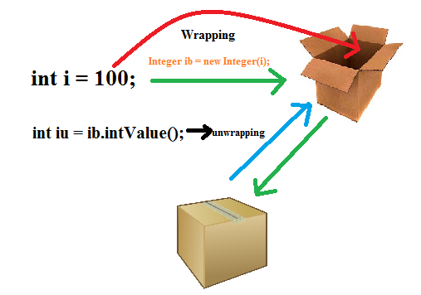
Programação I - Wrappers

Slide 25
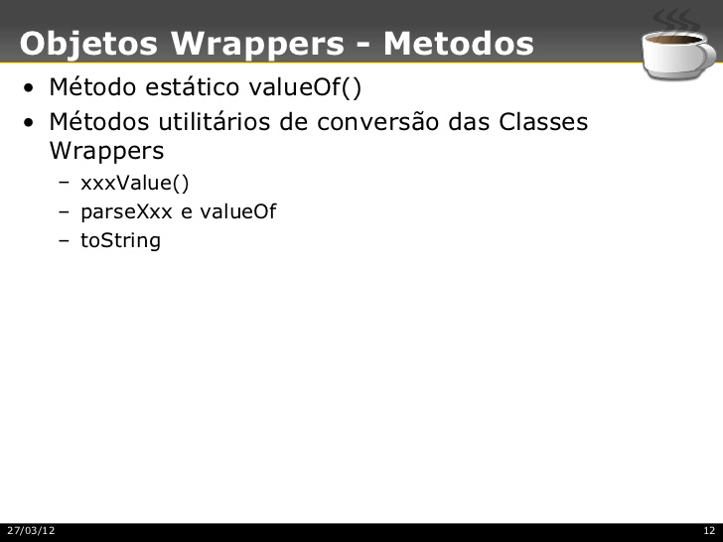
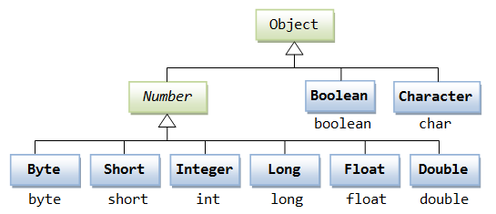
Programação I - Wrappers

Slide 26
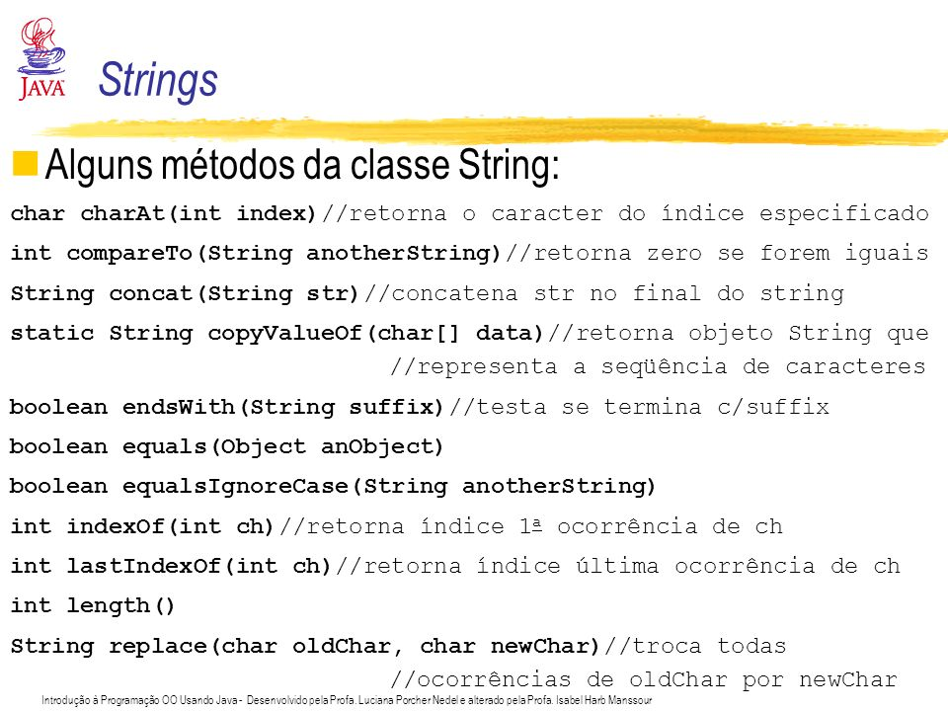
Programação I – Métodos da Classe String

Slide 27
Programação I – Exemplo 2
package aula1_ex1;
import javax.swing.JOptionPane;
public class Aula1_EX1 {
public static void main(String[] args) {
String nrPokemons;
String tipoPokemon;
nrPokemons = JOptionPane.showInputDialog("Diga quantos pokemons voce pegou:");
tipoPokemon = JOptionPane.showInputDialog("Diga que tipo de pokemon:");
int nrPok = Integer.parseInt(nrPokemons);
JOptionPane.showMessageDialog(null, "Eu peguei "+ nrPok +" Pokemons "+
tipoPokemon,
"Relatorio de caçada",
JOptionPane.PLAIN_MESSAGE);
}
}

Slide 28
Programação I – Comandos de Fluxo
Descrição e uso mais comum | Comandos
Condicional simples | If( <Condição(true/false)> ) Commando; OU bloco { } else Commando; OU bloco { }
Repetição de contagem fixa | for( <inicializacao> ; <Condição(true/false)> ; <Repetição> ) Commando; OU bloco { }
Repetição indeterminada c/ execução de ultimo bloco | while( <Condição(true/false)>) Commando; OU bloco { }
Repetição indeterminada c/ execução de primeiro bloco | do Commando; OU bloco { } while( <Condição(true/false)>);
Seleção de múltiplas opções | switch( <valor ou variável> ){ case <constante1>: Commando; OU bloco { } break; case <constante2>: Commando; OU bloco { } break; ….. default: Commando; OU bloco { } break; }
Pula para próxima iteração | continue;

Slide 29
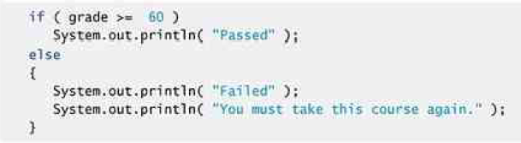
Programação I – Condicional (Deitel Cap.4)
Descrição e uso mais comum | Comandos
Condicional simples | if( <Condição(true/false)> ) Commando; OU bloco { } else Commando; OU bloco { }

Slide 30
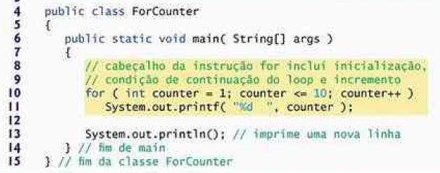
Programação I – Repetição Fixa (Deitel Cap.5)
Descrição e uso mais comum | Comandos
Repetição de contagem fixa | for( <inicializacao> ; <Condição(true/false)> ; <Repetição> ) Commando; OU bloco { }

Slide 31
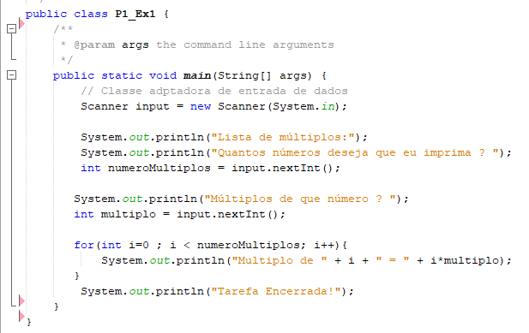
Programação I – Exemplo 3

Slide 32

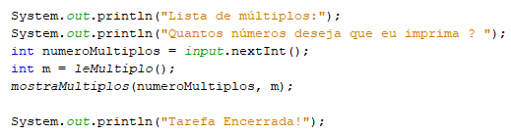
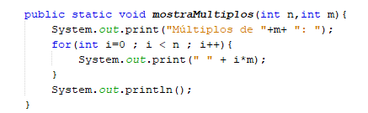
Programação I – Exemplo 4

Slide 33
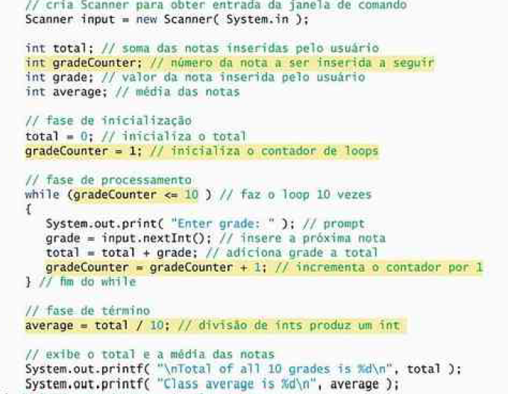
Programação I – Repetição condicional (Deitel Cap.4)
Descrição e uso mais comum | Comandos
Repetição indeterminada c/ execução de ultimo bloco | while( <Condição(true/false)>) Commando; OU bloco { }

Slide 34
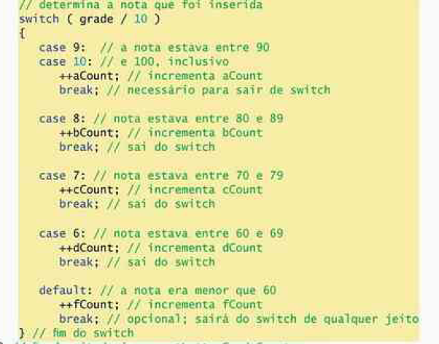
Programação I – Comandos de Fluxo
Descrição e uso mais comum | Comandos
Seleção de múltiplas opções | switch( <valor ou variável> ){ case <constante1>: Commando; OU bloco { } break; case <constante2>: Commando; OU bloco { } break; ….. default: Commando; OU bloco { } break; }

Slide 35
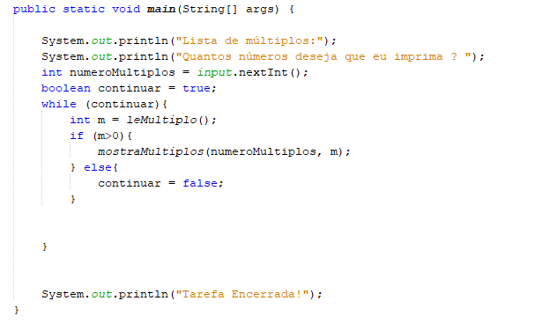
Programação I – Exemplo 5

